Slide 1
«ЗАКОН №5018 и БЮДЖЕТ»
Министерство финансов
Генеральное управление по вопросам бюджета и фискального контроля
Тургай ЧЕТИН
финансовый специалист
март 2016 г.

Slide 2
ПЛАН ПРЕЗЕНТАЦИИ
Закон №5018 и принципы бюджетирования
Базовый цикл государственного финансового управления
Классификация сферы государственного финансового управления
Подробный план расходования/финансирования

Slide 3
5018 и принцип бюджетирования

Slide 4

ПРАВОВЫЕ ОСНОВЫ БЮДЖЕТА
Конституция 1982 г.
Закон №5018
Закон о бюджете центрального правительства
Другие законы
Подзаконные акты

Slide 5
ПРАВОВЫЕ ОСНОВЫ БЮДЖЕТА
Ст.161 Конституции;
Начало финансового года, а также подготовка, реализация и контроль бюджета центрального правительства регулируются Законом.
Закон №5018
Предмет
Принципы подготовки
Правовые принципы
Финансовый год

Slide 6

БАЗОВЫЙ ЦИКЛ ПРОЦЕССА ГОСУДАРСТВЕННОГО ФИНАНСОВОГО УПРАВЛЕНИЯ
ПЛАН ПОДГОТОВКИ
СРЕДНЕСРОЧНАЯ ПРОГРАММА
СРЕДНЕСРОЧНЫЙ ПЛАН БЮДЖЕТА
(2014-2018)
ПОЛИТИКА И ПРИОРИТЕТЫ НА 5 ЛЕТ
(2016-2018)
МАКРО-ПОЛИТИКА
ОСНОВНЫЕ ЭКОНОМИЧЕС-КИЕ ПОКАЗАТЕЛИ
(2016-2018)
РАСЧЕТНЫЕ ПОКАЗАТЕЛИ ОБЩИХ ДОХОДОВ И РАСХОДОВ НА ТРИ ГОДА
ПОТОЛОК РАСХОДОВ
ТРЕХЛЕТНИЙ БЮДЖЕТ
ЦЕЛЕВЫЕ ПОКАЗАТЕЛИ ПО ДЕФИЦИТУ И ЗАИМСТВОВА-НИЯМ

Slide 7
ГЛАВНЫЕ ДЕЙСТВУЮЩИЕ ЛИЦА БЮДЖЕТНОГО ПРОЦЕССА
Министерство финансов
Министерство развития
Заместитель министра по казначейству
СПБ
Подготовка и реализация бюджета
Бюджетирование на основе достигнутых показателей
ПР-СП
Инвестиционная программа
Стратегическое планирование
Управление ликвидностью
Заимствования

Slide 8
Классификация сферы государственного финансового управления

Slide 9


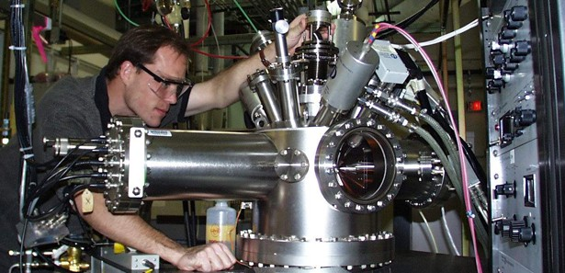

типы бюджетов
НАЦИОНАЛЬНАЯ ЭКОНОМИКА
ОБЩЕГОСУДАРСТВЕННЫЕ ОРГАНЫ ВЛАСТИ?

Slide 10
типы бюджетов
НАЦИОНАЛЬНАЯ ЭКОНОМИКА
МИР БИЗНЕСА
Общественная сфера
Домо-хозяйствА
Общегосударствен-ные органы
другое
Центральное правительство
Социальная сфера
Местные органы власти

Slide 11
типы бюджетов
Обще-государст-венные органы
Центральное правительство
(Таблицы №№ I,II,III)
Социальная защита
(Таблица №IV)
Местные органы власти
(муниципалитеты , частные администрации провинций…)
Общий бюджет
(Таблица №I)
Специальный бюджет
(Таблица №II)
Регулирующие и надзорные органы
(Таблица №III)

Slide 12
Процесс подготовки бюджета

Slide 13
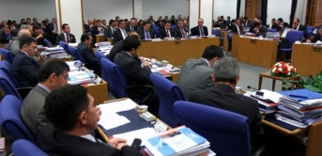


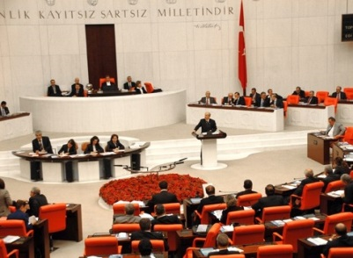





ПБК
СП
17 октября
Первая неделя сентября
17 октября – 12 декабря
Предложение по бюджету центрального правительства и программы оценки эффективности
СПБ
15 сентября
ВНС
Первые 2 недели октября
Конец сентября
Первая неделя октября
Переговоры
Бюджетные установки
предложение
Инвестиционные установки
ВПС

Slide 14
Подробные планы расходования/ финансирования

Slide 15
Подробный план расходования/финансирования
Расходы
Доходы
Финансирование
Бюджеты общегосударственного и особого назначения, а также регулирующих и надзорных органов
GENEL, ÖZEL BÜTÇELİ İDARELER VE DDK’LAR
E-Bütçe

Slide 16
Конституционные принципы ПФП/ПРП (подробного финансового плана- подробного расходного плана)
ЭКОНОМИЧЕСКАЯ ПРОГРАММА
ВЫХОДНЫЕ ДАННЫЕ ПО ДОХОДАМ И РАСХОДАМ
ПФП-ПРП- с указанием процентных долей
ВОЗМОЖНОСТИ ПЕРЕВОДА ДЕНЕЖНЫХ СРЕДСТВ
СЕЗОННЫЕ ХАРАКТЕРИСТИКИ
ХАРАКТЕРИСТИКИ РАСХОДОВ И Т.П.

Slide 17
СПАСИБО ЗА ВНИМАНИЕ…

Slide 18
СОКРАЩЕНИЯ
Закон №5018 : Закон о государственном финансовом управлении и контроле
СП : среднесрочная программа
СПБ : среднесрочный план бюджета
ПР : программа развития
ВПС : Высший плановый совет
ВНС : Великое национальное собрание
ПБК : Планово-бюджетная комиссия
БЦП : Бюджет центрального правительства
ПФП : подробный финансовый план
ПРП : подробный расходный план

